Slide 1
O protocolo TCP/IP
Redes de Computadores
Eduardo Furlan Miranda
2026-02-01
Baseado em: NUNES, S. E. Redes de Computadores.
Londrina: EDE SA, 2017. ISBN 978-85-522-0194-6.

Slide 2
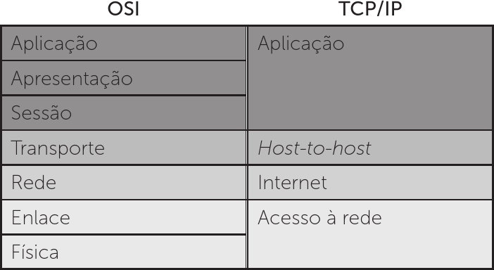
padrão TCP/IP
Desenvolvido pelo DOD (Departamento de Defesa Americano) para que, em caso de guerras, houvesse a garantia da integridade das mensagens enviadas

Slide 3
A arquitetura do protocolo TCP/IP foi desenvolvida em quatro camadas, e um conjunto de processos (aplicações) é utilizado para prover diversos serviços
Camada de aplicação (Application Layer)
  Define como os programas vão se comunicar com as diversas aplicações disponíveis nas redes
  Efetua o gerenciamento da interface com que o usuário vai interagir com a aplicação

Slide 4
Camada de transporte (Host-to-host Layer)
  Udêntica à camada de transporte do modelo de referência OSI
  Provê, gerencia e encerra uma conexão ponto a ponto
  Visa garantir a integridade dos dados, pelo sequenciamento dos pacotes segmentados para efetuar o envio/recebimento das mensagens

Slide 5
Camada de rede (internet layer)
  Mesmo objetivo da camada de rede do OSI, sendo responsável por definir o endereçamento dos dispositivos por meio do IP e garantir o roteamento dos pacotes através das redes
Camada de acesso à rede (network access layer)
  Mesma função das camadas de enlace e a física do OSI
  Efetua o monitoramento do trafego e é analisa o endereçamento de hardware antes da transmissão pelo meio físico

Slide 6
Protocolos
Existem diversos protocolos definidos nas camadas do protocolo TCP/IP
A seguir temos alguns exemplos, alguns já foram vistos anteriormente

Slide 7
Na camada de aplicação
Telnet
  Conexão remota utilizando um terminal, não criptografado
FTP (File Transfer Protocol)
  Efetuar a transferência de arquivos entre dois dispositivos

Slide 8
  SMTP (Simple Mail Transfer Protocol)
    Protocolo responsável por gerenciar a distribuição de e-mail
  SNMP (Simple Network Management Protocol)
    Utilizado por administradores de redes, pois ele pode ser um aliado na coleta e na manipulação de algumas informações geradas
    Possibilita ao responsável pela rede saber se algum evento inesperado ocorre (Ex.: falha de um link entre dois switches)

Slide 9
Na Camada de Transporte
TCP (Transmission Control Protocol)
  Quebra as mensagens provenientes da camada de aplicação em segmentos e numera
  Quando recebe o fluxo das mensagens, o dispositivo faz a reconstrução a partir dos números adicionados no cabeçalho do protocolo
  Confirma o recebimento ao enviar uma mensagem
  Estabelece conexão antes de iniciar o envio
  Escolhe um caminho confiável para envio

Slide 10
  Utilizado para transmissões do tipo elástico
    Requisições em que a confirmação do recebimento das mensagens é essencial para que não ocorra a degradação do serviço

Slide 11
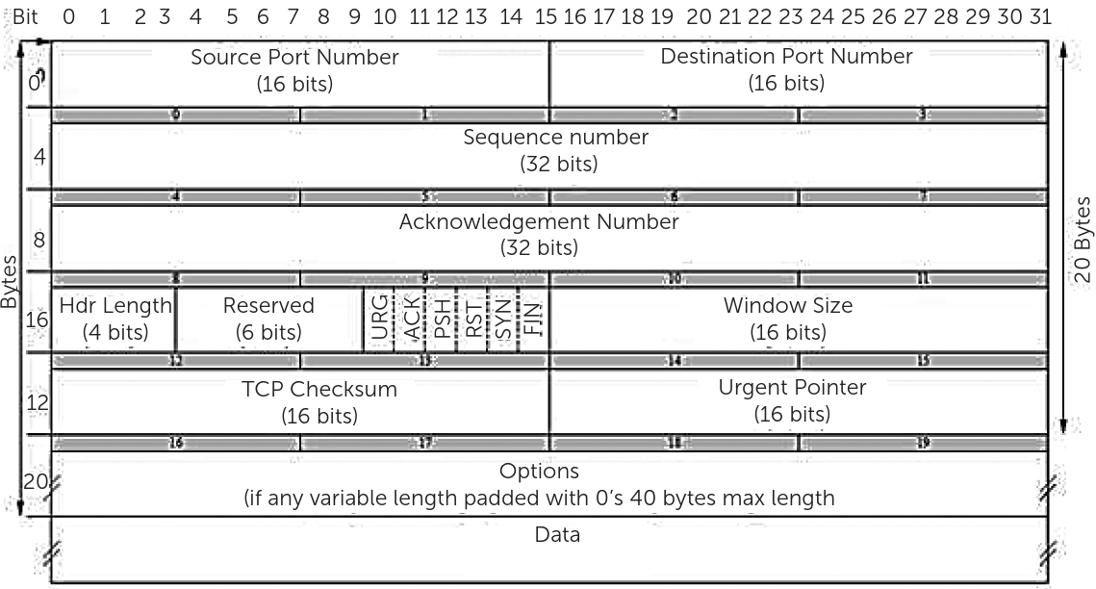
Cabeçalho TCP

Slide 12
Souce port number (porta de origem)
  número da porta lógica onde a aplicação está localizada
Destination port number (porta destino)
  número da porta lógica onde está a aplicação do dispositivo destino
Sequence number (número sequencial)
  número que sequencia os segmentos transmitidos/recebidos
Acknowledgement number (número de confirmação)
  Número de confirmação de conexão

Slide 13
Header lenght (comprimento do cabeçalho)
  define o comprimento do cabeçalho TCP
Code bits
  campos responsáveis por gerenciar o início e o encerramento das conexões
Windows (janela)
  tamanho da janela de dados que mede a capacidade de recebimento do remetente
TCP checksum
  este campo faz checagem de controle de erros (redundante)

Slide 14
Urgent pointer (marcação de urgência)
  Determina os dados críticos, aqueles com maior prioridade na transmissão
Option (opção)
  Onde é definido o tamanho máximo do segmento
Data (dados)
  Os dados transmitidos

Slide 15
UDP (User Datagram Protocol)
versão simplificada do protocolo TCP
utiliza pouca largura da banda
não efetua a confirmação do recebimento das mensagens
  protocolo de transmissão não confiável, apesar de veloz
p.ex., utilizado para transmissão de voz ou vídeo, onde pequenas falhas não são tão importantes quanto a velocidade

Slide 16
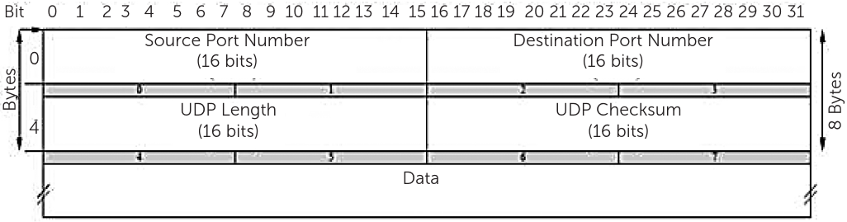
Cabeçalho TCP

Slide 17
UDP
Recebe as mensagens provenientes das camadas superiores, quebra em segmentos e as transmite
A numeração para sequenciar não é adicionada
Ao receber as mensagens, caso um segmento não seja recebido, o protocolo UDP ignora o fato

Slide 18
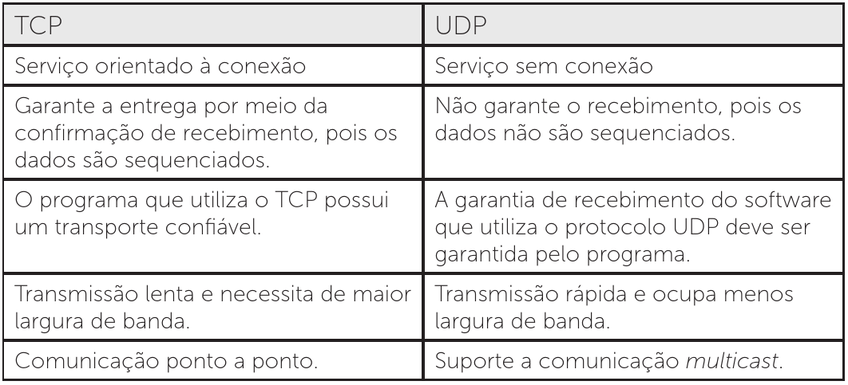

Slide 19
TCP é indicado para conexões do tipo elástico, em que é necessária a confirmação de recebimento e retransmissão em caso de falha para que não ocorra a degradação dos serviços
UDP é indicado para os serviços streaming, em que não é necessária a confirmação do recebimento das mensagens, não ocorrendo dessa forma a retransmissão de falhas de envio/recebimento

Slide 20
Os protocolos utilizam as portas lógicas para que ocorra a comunicação com as camadas superiores do protocolo TCP/IP
O número designado para as portas lógicas permite o registro de diversas sessões dos serviços disponíveis nas redes de comunicação de dados
O uso de portas permite ter vários serviços no mesmo IP, ex.:
ftp://10.10.0.1:22
http://10.10.0.1:80

Slide 21
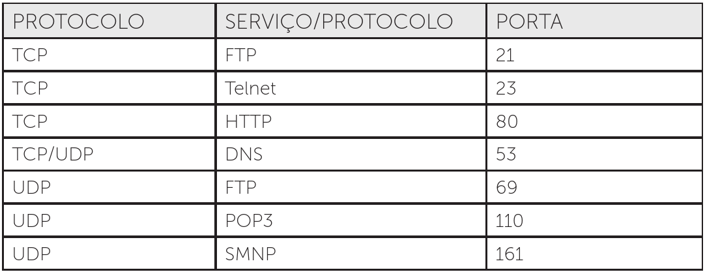
Portas lógicas TCP e UDP

Slide 22
No caso de aplicações que não possuem portas reservadas, é gerado um número aleatório maior ou igual a 1024
  Ou então usa-se uma porta definida pelo software
As portas acima de 1024 são consideradas “portas altas”
As portas de Internet de 0 a 1023 são classificadas como "Well-Known Ports" (Portas Bem Conhecidas), padronizadas pela IANA (organização que controla portas, endereços IP, e outros recuros Internet)

Slide 23
Na camada de rede
IP (Internet Protocol)
  protocolo responsável, entre outras coisas, por fornecer o endereçamento para os dispositivos nas redes de computadores.
ICMP (Internet Control Message Protocol): tem como objetivo gerenciar os erros no processamento dos datagramas do protocolo IP. Entre eles podem ser destacados:
  Buffer Full: indica quando um buffer atingiu a sua capacidade máxima de processamento.
  Hops: mostra quantos saltos são necessários para que uma mensagem possa alcançar o seu destino.

Slide 24
  Ping: mecanismo utilizado para saber se a interface de rede está ativa ou inativa.
  Traceroute: esta ferramenta permite mapear os saltos, fornecendo informações como o tempo entre os nodos e o seu respectivo nome.
ARP (Address Resolution Protocol): este protocolo tem a função de permitir conhecer o endereço físico da placa de rede, segundo o seu IP
RARP (Reverse Address Resolution Protocol): tem função contrária à do ARP, ou seja, deve encontrar o endereço lógico, segundo o endereço físico (placa de rede do dispositivo).

Slide 25
basicamente as duas principais funções da camada de internet é efetuar o roteamento dos pacotes e fornecer uma interface de rede às camadas superiores
Na camada de rede também é necessário possuir portas lógicas para permitir a comunicação com a camada de transporte.

